Slide 1
3주차 – 두런두런 우리학교 문제탐색
두런두런 학교변화 프로젝트
Do Learn Do Learn Project

Slide 2
Copyright
본 자료는 동그라미재단의 지원으로 개발되었으며, 저작권과 일체의 사용권리는 “어썸스쿨”에 있습니다.
Creative Commons License의 "저작자표시-비영리-변경금지(CC BY-NC-ND)"에 따라 비영리 목적의 경우 사용 가능합니다.
http://creativecommons.org/licenses/by-nc-nd/4.0/

Slide 3
CONTENT
01. Check in
02. 기회 포착
03. 엘리베이터 피치
04. 가치 투자회
05. 두런왕조실록 작성

Slide 4
Check in
함께 프로젝트를 진행할 친구가 오늘 기분이 좋지 않다면 심한 장난은 삼가야겠죠?
서로서로 오늘 하루를 배려하는 차원에서,
오늘 기분을 10점 만점에 몇 점인지 이야기 해볼까요?

Slide 5
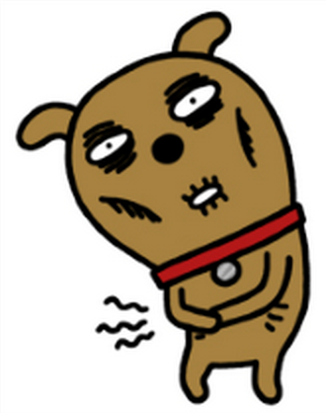
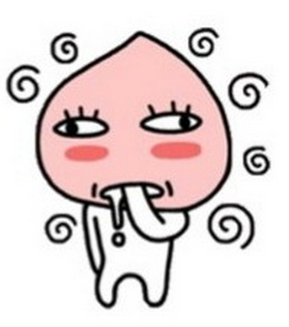
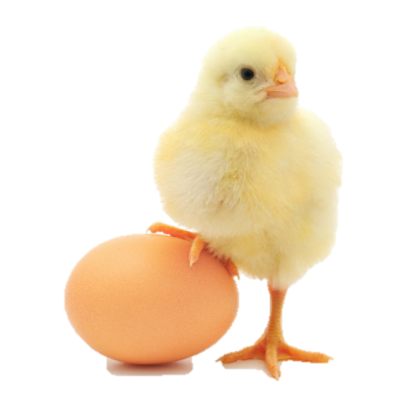
기회 포착
문제점 및 불편함
창출가치
해결책
필요자원
장애물
건강증진
계란구입비용
위생문제
계란 삶을 기계
지속가능성
✖ 매일 아침 시간에 쫓겨 학생들이
아침식사를 하지 못하고 등교한다.
집중력 증가
매일 아침 친구들에게
삶은 달걀을 팔아보자!
판매인원
승인문제
✖ 배가 고프면 수업에 집중을 못한다.
예산문제
법적문제
✖ 아침을 굶는 건 건강에 좋지 않다.
수익 창출

Slide 6
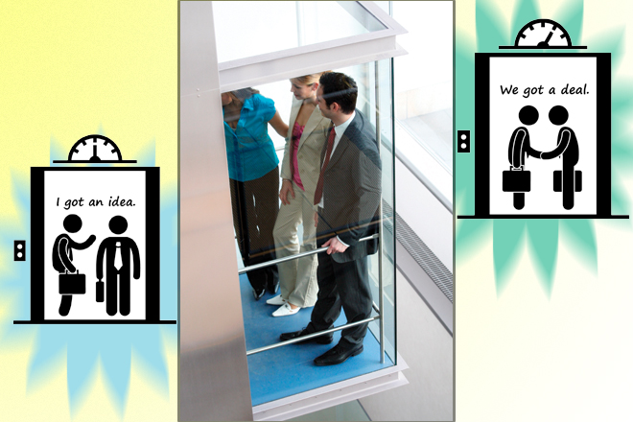
엘리베이터 피치
제한시간 3분,
엘리베이터를 타고 내리는 그 짧은 시간에
우리 프로젝트를 누군가에게 어필 할 수 있을까요?

Slide 7
엘리베이터 피치
✖ 경청하기
✖ 시간 지키기
✖ 크게 말하기
✖ 올바른 질문하기

Slide 8
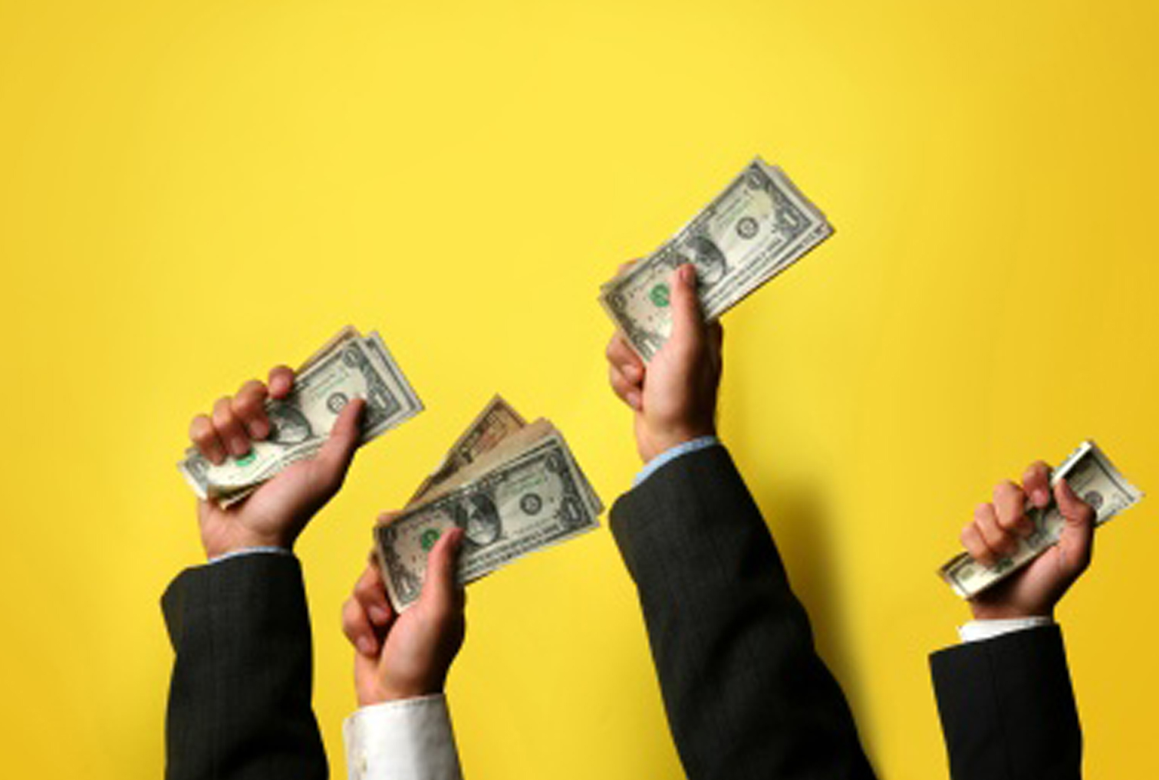
가치 투자회
엘리베이터 피치를 듣고 알게 된
각 프로젝트에 대해 가상의 돈으로 모의 투자를 해봅니다.

Slide 9
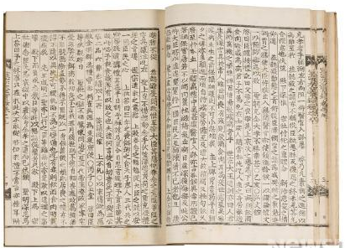
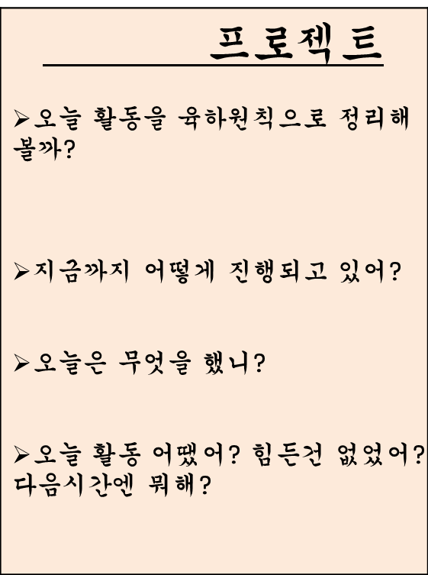
두런왕조실록 작성
우리의 활동 기록은 우리의 역사가 됩니다!
두런왕조실록을 작성해볼까요?

Slide 10
Main Title
Awesome School subtitle
Thank You

